Slide 1
MACHINE LEARNING
Feature Selection e Regolarizzazione -

Slide 2
Notazione
x_{j}, j = 1, …, d → variabili indipendenti/features
x = [x₀, ..., x_{d}] → feature vector (x₀=1 per comodità)
y → variabile target
(x^{(i)}, y^{(i)}), i = 1, …, n → training samples
θ → weight/parameter vector

Slide 3
Relazione tra overfitting e scelta del modello

Slide 4
Modelli non lineari
Finora abbiamo visto solo funzioni ipotesi (o «modelli») lineari
Possiamo usare dei modelli non lineari? Forse potrebbero essere «più potenti», ovvero avere una capacità descrittiva maggiore…

Slide 5


Classi di modelli non lineari
Modello predittivo lineare:
Esempio di modello predittivo non-lineare (polinomio di grado 2):

Slide 6

Modelli non lineari
Anche quello sopra è un esempio di modello non lineare e, ovviamente, ne potremmo pensare molti altri…
Attenzione ad un’ambiguità terminologica che è comune in ML: con «modello» spesso si indica sia la classe dei modelli (e.g., funzioni lineari, funzioni quadratiche, ecc.), sia la specifica funzione ipotesi «instanziata» con uno specifico vettore di parametri
In realtà, piuttosto che usare modelli polinomiali (o altro), per una regressione non lineare conviene usare, e.g., Support Vector Regression oppure Neural Network o Decision Tree o altri metodi che vedremo in seguito

Slide 7
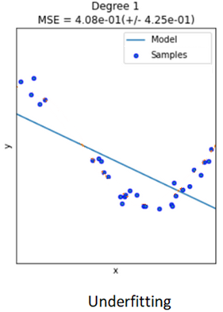
Underfitting
In un task di regressione l’utilizzo di un modello non lineare può essere utile quando so (o «sospetto»…) che la relazione tra la variabile target e le feature sia di natura, appunto, non lineare
Nell’esempio della figura accanto un modello lineare non avrebbe una sufficiente capacità descrittiva dei dati perché la variabile y dipende dalla x in maniera non lineare
Quindi un modello statistico lineare, in questo caso, farebbe un sacco di errori
In questo caso si parla di «underfitting», ovvero il modello (la classe di modelli, per essere più precisi) che ho scelto non ha una capacità descrittiva sufficiente per adattarsi alla distribuzione dei dati
Come abbiamo accennato in una lezione precedente, però, esiste anche il rischio opposto, ovvero avere un modello «troppo potente» che genera overfitting. Analizziamo meglio quest’aspetto

Slide 8
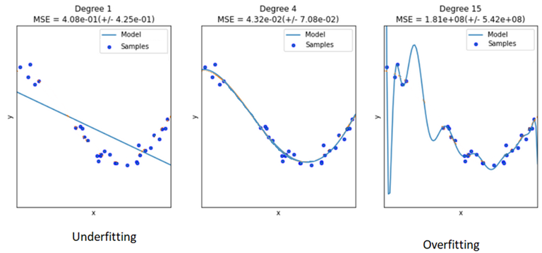
Underfitting e Overfitting: Esempio
Addestriamo il modello lineare (polinomio di grado 1, quindi, linear regression) a sinistra e notiamo che non si adatta bene ai dati
Addestriamo il modello polinomiale (di grado 4) al centro e notiamo che si adatta meglio ai dati
Addestriamo il modello polinomiale di grado 15 a destra e notiamo che si adatta molto meglio
In principio, potremmo addestrare un modello polinomiale di grado n-1 (dati n samples) e ottenere errore 0 sul training set, ma quasi sicuramente ciò porterà ad overfitting

Slide 9
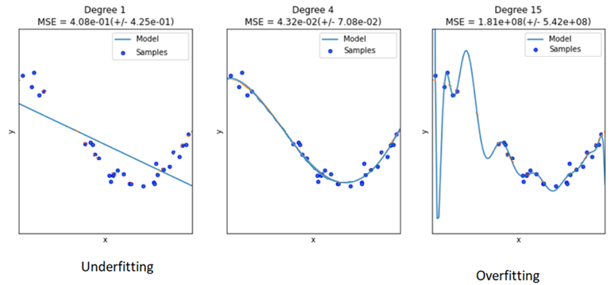
Overfitting e Rasoio di Occam
Questo è un esempio del principio del Rasoio di Occam:
Il modello di grado 1 è troppo semplice per spiegare le osservazioni che ho raccolto
Il modello di grado 15 è molto complesso, spiega quasi perfettamente le mie osservazioni, ma è poco probabile che rappresenti la realtà della dipendenza statistica tra y ed x (P(y|x))
Il modello di grado 4 è un buon compromesso
Che il modello di grado 4 sia un buon compromesso vuol dire che (probabilmente) generalizzerà meglio, ad inference time, quando dovrà fare delle predizioni usando dei dati non contenuti nel training set

Slide 10
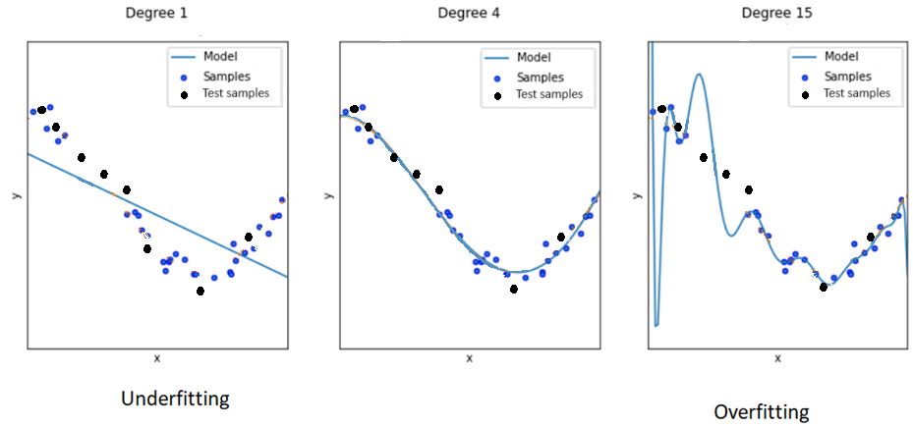
Overfitting e Rasoio di Occam
Ora nelle figure ho aggiunto dei punti (neri) che rappresentano i dati a inference time
L’intuito (e Occam…) ci dice che è più probabile che i dati a inference time seguano il profilo del modello 4, così come, infatti, li ho disegnati in quest’esempio
In tal caso il modello 4 sarà quello che farà meno errori (= generalizzerà meglio), sia rispetto al modello 1 (che ha fatto underfitting), ma anche rispetto al modello 15 (overfitting)

Slide 11
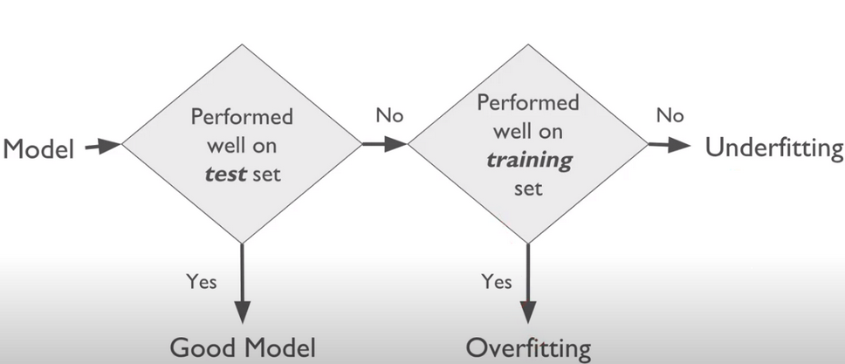
Underfitting e Overfitting

Slide 12
Scelta del modello
Come faccio a scegliere il modello (ovvero, la classe di modelli) giusto?
Purtroppo non esiste una regola generale, e questo è un pò il tallone di Achille del ML
Bisogna fare delle prove, addestrare modelli con potenza descrittiva diversa e scegliere il migliore
Dove “il migliore” vuol dire quello che generalizza meglio
Per testare le capacità di generalizzazione dei vari modelli potrei, ad esempio, pensare di usare il testing set e valutarli usando una qualche misura di performance e infine scegliere il migliore (e.g., v. il diagramma della slide precedente)
Non posso però usare il testing set per scegliere il modello perchè il testing set mi serve per fare la valutazione finale, quando tutte le scelte implementative (modello e valore degli iperparametri compresi) sono state fissate
Se usassi il testing set per fare delle scelte in fase di sviluppo, come, ad ese., scegliere il modello migliore, queste scelte potrebbero dipendere dagli esempi specifici del testing set. E non avrei poi modo di valutare il modello scelto, perchè mi mancherebbe un dataset di dati “freschi”, non coinvolti nelle scelte implementative, dato che il testing set l’ho già usato…

Slide 13
Scelta del modello
Userò quindi un dataset diverso, detto di validation, che ottengo partizionando il training set in training e validation (v. figura sotto)
Uso il validation set per stimare la capacità di generalizzazione di vari modelli addestrati insieme ad una qualche metrica di performance
In tal modo posso scegliere il modello migliore (rispetto alla misura di performance sul validation), che, sperabilmente, sarà nè troppo complesso (overfitting), nè troppo semplice (underfitting)

Slide 14
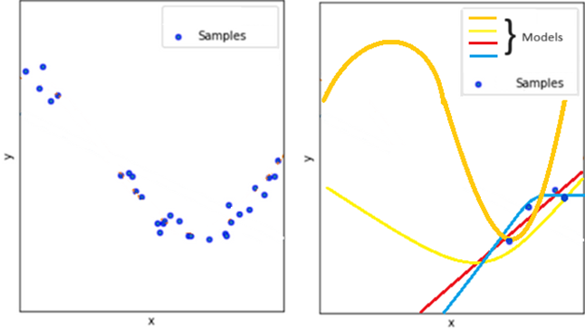
Relazione tra overfitting e numero di esempi di training
L’overfitting, oltre ad essere collegato con l’utilizzo di un modelllo “troppo potente”, è spesso collegato anche e soprattutto con la scarsità di dati di training
La figura a destra mostra che, se ho pochi dati di training, ovvero ho troppe poche “osservazioni”, allora ci sono molte “ipotesi plausibili”, ed è difficile capire quale modello si adatta meglio ai dati, dato che ognuno, a suo modo, potrebbe fare overfitting, cioè riuscire a spiegare i pochi dati di training senza però riuscire a generalizzare a inference time

Slide 15
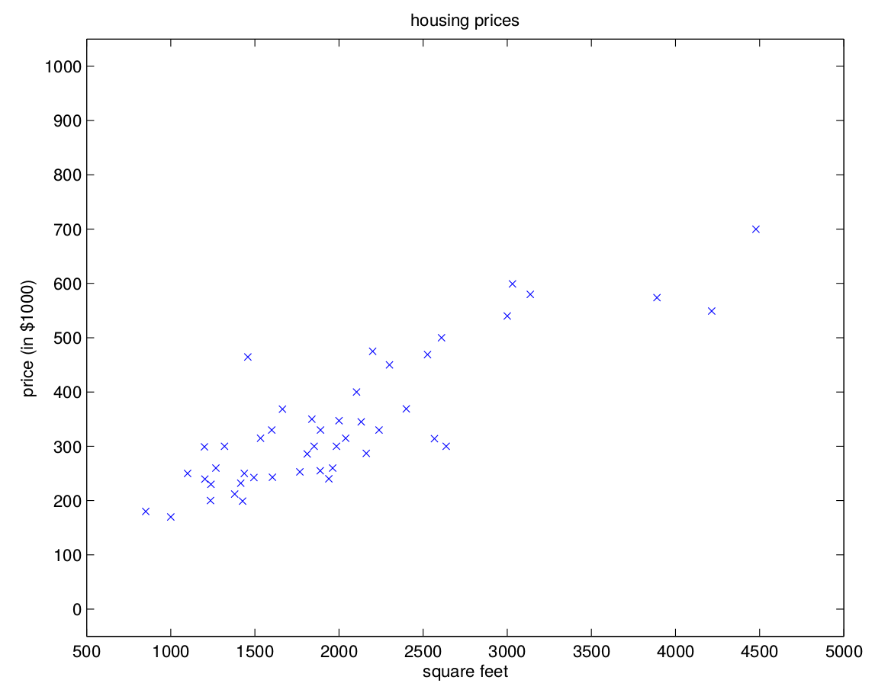
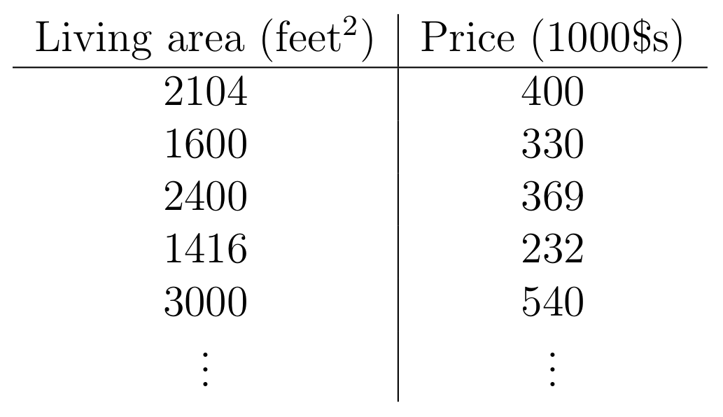
Relazione tra overfitting e numero di feature
In questo esempio abbiamo una sola feature e un certo numero (n) di esempi, che supponiamo siano sufficienti a rappresentare la relazione di dipendenza statistica con la variabile target
Ma di quanti esempi ho bisogno se ho 2 feature?
E se ho d feature?

Slide 16
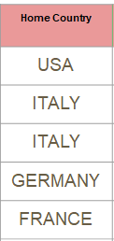
Vediamo il caso delle feature categoriche
(che è più intuitivo)
Se ho una sola feature (e.g., di natura categorica), ho bisogno di un certo numero di esempi che mi rappresentino tutti i suoi possibili valori
Ad esempio, vorrei osservare almeno una volta ogni valore distinto di quella feature
Per cui, se la feature può assumere m possibili valori, allora ho bisogno di almeno n >= m esempi (un solo esempio per ogni possibile valore è un po’ poco…)
Nel caso a sinistra, m = 4, per cui dovrei avere almeno n >= 4 esempi di training

Slide 17
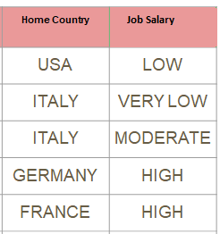
Vediamo il caso delle feature categoriche
(che è più intuitivo)
Se ho due feature, però, avrei bisogno di osservare almeno una volta tutte le possibili combinazioni dei loro valori
Per cui, ho bisogno di almeno n >= m*m samples
Se ho d feature avrei bisogno di m^{d} samples…
Ciò vale anche per le feature numeriche…

Slide 18
Curse of dimensionality
Nel caso di una sola feature numerica, intuitivamente, gli esempi, per essere effettivi, dovrebbero «coprire» in maniera abbastanza uniforme tutto il suo intervallo di valori possibili
Per cui, se suppongo che n esempi siano sufficienti con una sola feature, ne ho bisogno di n² per 2 feature
E di n^{d} per d feature…
Questo effetto è chiamato «curse of dimensionality» (la «maledizione della dimensionalità»)
Per fortuna, empiricamente, il numero di esempi necessari di solito non cresce in maniera esponenziale col numero delle feature e, tipicamente, si assume una relazione lineare tra le due entità (ovvero il numero di esempi dovrebbe essere proporzionale al numero delle feature, i.e., O(n*d))
Nel deep learning (che vedremo alla fine del corso) questa relazione, a volte, riesce ad essere anche sub-lineare
Rimane il fatto che, più feature ho, più esempi di training devo raccogliere. E, se ne ho troppo pochi, rischio l’overfeatting…

Slide 19
Relazione tra overfitting e numero di feature
Da una parte, quindi, avere più feature aumenta la capacità descrittiva del mio modello (e.g., rappresentare un appartamento con tante feature lo descrive meglio)
Dall’altra, aumentare le feature aumenta il rischio di overfitting, a meno di non avere a disposizione un training set grandissimo
Perciò, devo trovare un compromesso tra aumentare l’espressività del modello (+ feature) e alleviare il rischio di overfitting (- feature)
Se le feature di un dato modello sono viste come parte integrante del modello stesso, e, quindi, come parte della sua “complessità”, tutto ciò si riconduce al caso precedente: bisogna trovare un compromesso nella complessità totale di un modello per evitare sia l’underfitting che l’overfitting
Vedremo ora alcune tecniche di feature selection e di regolarizzazione che possono essere applicate sia alla regressione che alla classificazione e che ci aiutano nel cercare (automaticamente) questo compromesso

Slide 20
Feature selection

Slide 21
Approcci principali alla Feature Selection
Filter Methods:
Indipendenti dal modello predittivo
Wrapper Methods:
Dipendenti dal modello predittivo

Slide 22
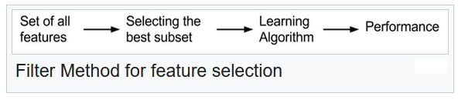
Filter Methods
La selezione avviene prima del training

Slide 23
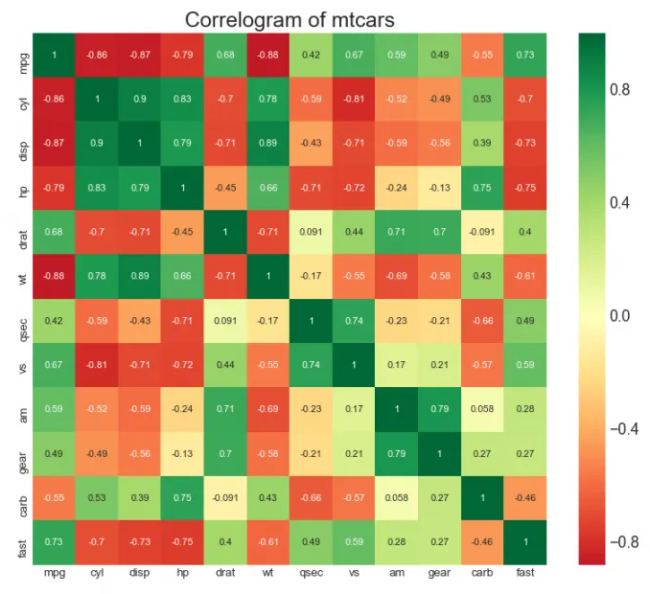
Filter Methods
«Filtrare» le feature in base a proprietà statistiche come, ad esempio:
Alta correlazione con la variabile target (feature da tenere)
Alta correlazione con un’altra feature già selezionata (è una feature ridondante, da scartare)

Slide 24

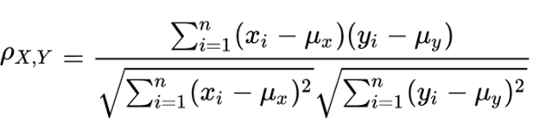
Filter Methods
La correlazione può essere sia positiva che negativa, per cui si prende il valore assoluto del coefficiente di correlazione

Slide 25
Filter Methods
I Filter method sono veloci ma hanno dei problemi:
Non è facile stabilire dei criteri universali per la selezione. Ad esempio: quanto deve essere alto il valore (assoluto) di correlazione per accettare/scartare una feature?
Le feature selezionate sono indipendenti dal modello/classe di modelli di predizione (regressione/classificazione) che userò dopo, per cui potrebbero non essere la scelta migliore per quel modello specifico
Detto in altri termini, una specifica classe di modelli potrebbe sfruttare meglio alcune specifiche feature rispetto ad altre classi

Slide 26
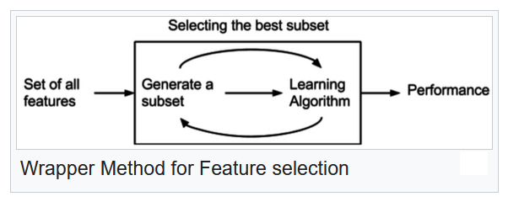
Wrapper Methods
La selezione viene fatta in maniera iterativa, ogni volta riaddestrando il modello con l’insieme selezionato:
Seleziono un sottoinsieme di feature
Addestro il modello (un’istanza di modello…) con quel sottoinsieme
Lo valuto sul validation set
Torno al passo 1…
Alla fine scelgo il modello con le prestazioni migliori e, di conseguenza, il sottoinsieme di feature ad esso associato

Slide 27
Wrapper Methods: ricerca esaustiva
Dato un insieme iniziale di feature F di cardinalità d:
Per ogni possibile sottoinsieme A di F:
Utilizzo le feature in A per addestrare un modello
Calcolo l’errore (e.g., usando MSE) sul validation set
Memorizzo quest’errore in una lista
Scelgo il modello corrispondente all’errore minimo
Problema: complessità O(2^{d})

Slide 28
Wrapper Methods: Forward Selection
In questo algoritmo di ricerca greedy:
Inizio con sottoinsiemi di una sola feature e le provo tutte, una alla volta, addestrando un modello su ognuna di esse
Scelgo la feature che corrisponde al modello con la prestazione migliore (sul validation set). Supponiamo sia la feature x_{i}, corrispondente al modello M₁
A questo punto, provo con sottoinsiemi di feature di cardinalità 2
Ovvero provo a combinare x_{i} con tutte le altre d-1 feature, e, per ogni coppia di feature, addestro un modello
Come prima, scelgo la coppia (x_{i}, x_{j}) corrispondente al modello con prestazioni migliori (M₂)
Ora provo con sottoinsiemi di cardinalità 3, cercando “la compagna” di (x_{i}, x_{j}), ovvero scegliendo una terza feature tra le d-2 rimaste. Sia x_{k} tale feature, corrispondente al modello M₃
Proseguo finchè non è rimasta nessuna feature da aggiungere

Slide 29
Wrapper Methods: Forward Selection
Alla fine di questo ciclo, mi ritroverò con d modelli corrispondenti a d possibili sottoinsiemi di feature:
x_{i}, associata al modello M₁
(x_{i}, x_{j}) associate al modello M₂
(x_{i}, x_{j}, x_{k}) associate al modello M₃
…
L’ultimo passo è scegliere il modello tra M₁, …, M_{d} che ha ottenuto la prestazione migliore Supponiamo che scelga M_{p}. Il sottoinsieme di feature associato ad M_{p} è il sottoinsieme “migliore” rispetto alla classe di modelli che ho usato

Slide 30
Wrapper Methods: Backward Selection
Il principo è simile a quello della Forward Selection, con la differenza che questa volta parto dall’insieme di tutte le d feature e vado a ritroso, eliminandone una alla volta

Slide 31
Regolarizzazione

Slide 32

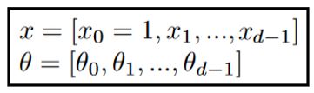
Regolarizzazione
Un altro modo per prevenire l'overfitting è la regolarizzazione
Ricordiamoci anzitutto che, nella linear regression, e in genere con modelli predittivi lineari, lo spazio dei parametri e quello delle feature sono in corrispondenza uno ad uno (tranne che per θ₀)

Slide 33
Regolarizzazione
La regolarizzazione consiste nell’aggiungere una «penalità» alla loss function, ovvero un termine che favorisca valori dei parametri 'schiacciati' verso lo zero
In questo modo, le feature meno importanti saranno associate a pesi più piccoli, quindi avranno poca o nulla influenza all’interno della funzione ipotesi
Anche la regolarizzazione è una tecnica applicabile sia agli algoritmi di regressione che a quelli di classificazione

Slide 34
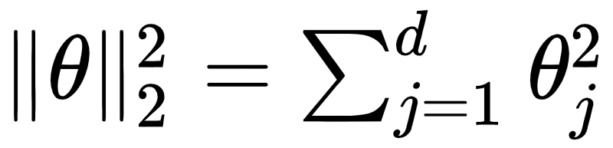
Ridge Regression
Nella Ridge Regression, la penalità è la norma (al quadrato) del vettore dei parametri
L’algoritmo di ottimizzazione (e.g., il GD) dovrà quindi trovare un «compromesso» tra minimizzare l’errore e minimizzare (la somma de-) i pesi
Finirà quindi per «sacrificare» i pesi corrispondenti alle feature meno importanti, portandoli vicini allo 0
Questo perché un coefficiente piccolo per una feature poco importante ha un impatto minore sull’errore di predizione
norma L₂ (al quadrato)

Slide 35
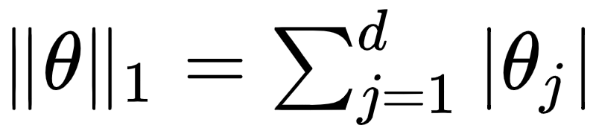
LASSO Regression
Nella Least Absolute Shrinkage and Selection Operator (LASSO) Regression, il meccanismo è simile, ma la penalità si basa su L₁
Può sorprendere il fatto che stia usando un termine non differenziabile nella loss function, ma, in realtà, il GD in alcuni casi (come questo) può essere adattato per funzioni obiettivo che siano «differenziabili a pezzi»
norma L₁

Slide 36
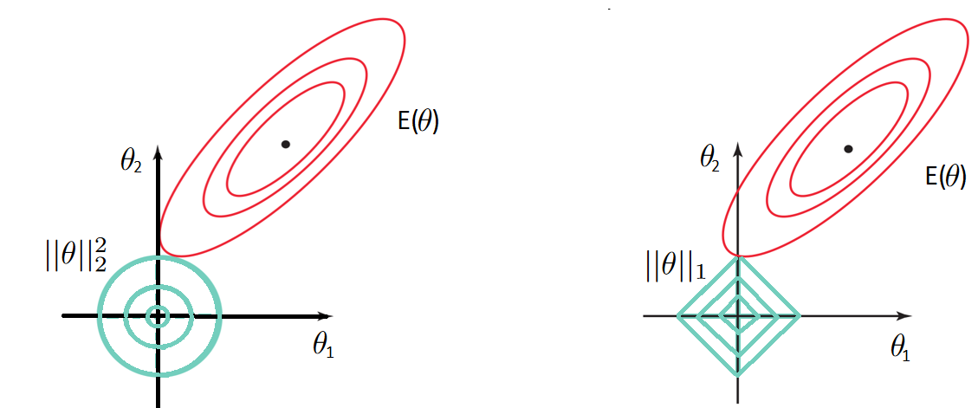
Ridge Regression e LASSO Regression
Ridge Regression: i pesi non vengono portati esattamente a zero
Funzione obiettivo: J(θ) = E(θ) + || θ||₂²
LASSO Regression: i pesi possono essere portati esattamente a zero
Funzione obiettivo: J(θ) = E(θ) + || θ||₁

Slide 37
Riferimenti
A tu per tu col Machine Learning. L'incredibile viaggio di un developer nel favoloso mondo della Data Science, Alessandro Cucci, The Dot Company, 2017 [cap.5]
Pattern Classification, second edition, R. O. Duda, P. E. Hart, D. G. Stork, Wiley-Interscience, 2000
An introduction to statistical learning, Gareth M. James, Daniela Witten, Trevor Hastie, Robert Tibshirani, New York: Springer, 2013 [cap. 6]

